Slide 1
РЕЧЕННЯ З ОДНОРІДНИМИ
ЧЛЕНАМИ РЕЧЕННЯ.
КОМА МІЖ ОДНОРІДНИМИ
ЧЛЕНАМИ РЕЧЕННЯ.

Slide 2
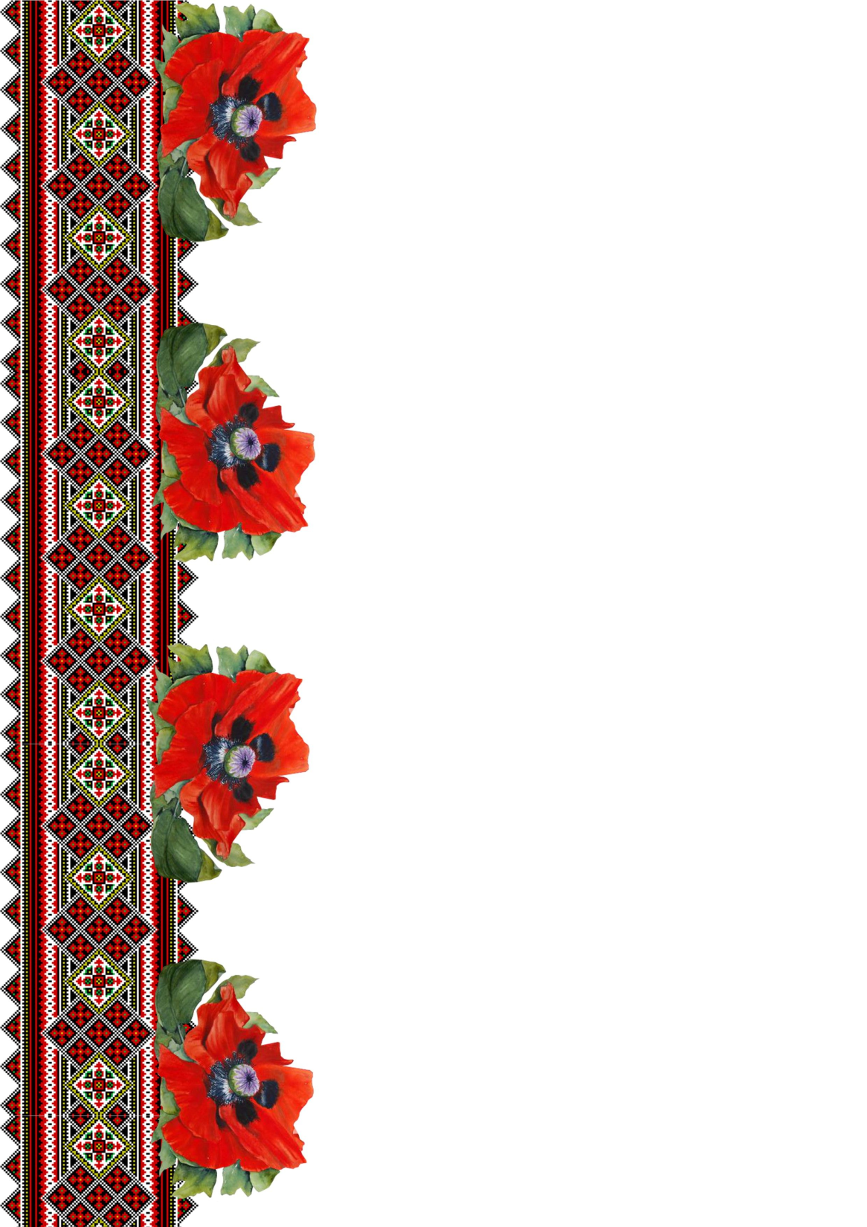
СКЛАДІТЬ І ЗАПИШІТЬ
РЕЧЕННЯ ЗА МОДЕЛЛЮ
1. Хто?, хто?, хто? що роблять?
2. Хто? що роблять?, що роблять,
що роблять? де?

Slide 3

ВІДПОВІДАЮТЬ НА ОДНЕ Й ТЕ САМЕ ПИТАННЯ
МАЮТЬ ІНТОНАЦІЮ ПЕРЕЛІКУ
ВІДНСЯТЬСЯ ДО ОДНОГО І ТОГО Ж СЛОВА
МОЖУТЬ МАТИ УЗАГАЛЬНЮЮЧЕ СЛОВО
ОДНОРІДНІ
ЧЛЕНИ РЕЧЕННЯ
Є ОДНИМИ ЧЛЕНАМИ РЕЧЕННЯ

Slide 4

ПІДМЕТ
ПРИСУДОК
ОДНОРІДНИМИ ЧЛЕНАМИ РЕЧЕННЯ БУВАЮТЬ
ДОДАТОК
ОБСТАВИНА
ОЗНАЧЕННЯ

Slide 5

Речення, у яких є однорідні члени речення,
називаються ускладненими.
В одному реченні може бути два і більше рядів
(груп) однорідних членів.
Ніжно і радісно хиляться кущі і дерева.
_._._._._._
_._._._._._._.
_________________
________
__________
_________________

Slide 6

ДІТИ ПОТРАПИЛИ ЯКОСЬ ПІД ХОЛОДНИЙ І СИЛЬНИЙ ДОЩ
Діти потрапили
Хто?
Що зробили?
Коли?
Куди?
якось
під дощ
_._._._._.
_._._._._._._.
Який?
Який?
холодний
сильний

Slide 7

тихо
_._._._._._._._._.
Однорідні
обставини
У лісі
спокійно
_._._._._._._._._._._._._._._._._._._._

Slide 8


стрункі
Однорідні
означення
Дерева
високі
нерухомі

Slide 9
жучків
_ _ _ _ _ _ _ _ _ _ _ _ _ _ _ _ _ _ _ _ _
Однорідні
додатки
Шукає
комах
_ _ _ _ _ _ _ _ _ _ _ _ _ _ _ _ _ _ _

Slide 10


пробіг
_________________
_________________
Однорідні
присудки
Зайчик
сів
_________
_________
оглянувся
_________________________________
_________________________________

Slide 11
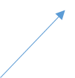

синички
Заспівали
_____________________
Однорідні
підмети
горобці
__________________

Slide 12
Домашнє завдання
Підкресліть члени речення
Надворі світло, тепло, сонячно
Мама приготувала борщ, котлети, пюре та салат.
Тато, брат, дідусь люблять рибалити.

